Slide 1
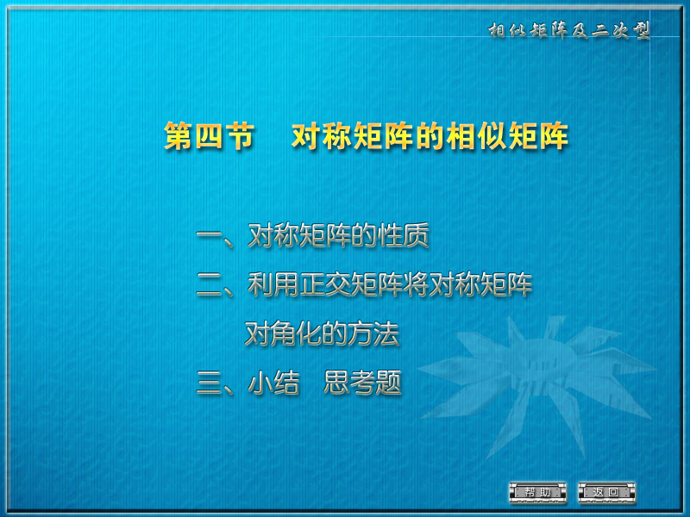

Slide 2
一、对称矩阵的性质
说明：本节所提到的对称矩阵，除非特别说
明，均指实对称矩阵．
定理1 对称矩阵的特征值为实数.
证明

Slide 3
于是有
两式相减，得

Slide 4
定理1的意义

Slide 5
证明
于是

Slide 6
证明
设 的互不相等的特征值为
它们的重数依次为
根据定理1（对称矩阵的特征值为实数）和定
理3( 如上)可得：

Slide 7
这样的特征向量共可得 个.
由定理2知对应于不同特征值的特征向量正交，
故这 个单位特征向量两两正交.
以它们为列向量构成正交矩阵 ，则

Slide 8
例：设 ，求正交阵 P，使P⁻¹AP = Λ对角阵.
解：因为 A 是对称阵，所以 A 可以对角化．
求得 A 的特征值 λ₁ = −2， λ₂ = λ₃ = 1 ．

Slide 9
当 λ₁ = −2 时， 解方程组 (A + 2E) x = 0．
，得基础解系 ．
当 λ₂ = λ₃ = 1 时， 解方程组 (A−E) x = 0．
，得 ．
令 ，则 .
问题：这样的解法对吗？

Slide 10
当 λ₁ = −2时，对应的特征向量为 ；
当 λ₂ = λ₃ = 1 时，对应的特征向量为 .
显然，必有ξ₁⊥ξ₂ ， ξ₁⊥ξ₃ ，但ξ₂⊥ξ₃ 未必成立．
于是把 ξ₂, ξ₃ 正交化：
此时ξ₁⊥η₂ ， ξ₁⊥η₃ ，η₂⊥η₃ ．

Slide 11
单位化：
当 λ₁ = −2时，对应的特征向量为 ；
当 λ₂ = λ₃ = 1 时，对应的特征向量为 .

Slide 12
当 λ₁ = −2时，对应的特征向量为 ；
当 λ₂ = λ₃ = 1 时，对应的特征向量为
于是 p₁, p₂, p₃ 构成正交阵
从而 ．

Slide 13
二、利用正交矩阵将对称矩阵对角化的方法
求出 A 的所有各不相同的特征值 λ₁, λ₂, …, λ_{s} ，它们的重数依次为k₁, k₂, …, k_{s} （k₁ + k₂ + … + k_{s} = n）．
对每个 k_{i} 重特征值 λ_{i} ，求方程组 | A−λ_{i} E | = 0 的基础解系，得 k_{i} 个线性无关的特征向量．
把这 k_{i} 个线性无关的特征向量正交化、单位化，得到 k_{i} 个两两正交的单位特征向量．
因为k₁ + k₂ + … + k_{s} = n ，总共可得 n 个两两正交的单位特征向量．
这 n 个两两正交的单位特征向量构成正交阵 P，便有
P ⁻¹AP = Λ ．
Λ 中对角元的排列次序应于中列向量的排列次序相对应.

Slide 14
例 对下列各实对称矩阵，分别求出正交矩阵 ，
使 为对角阵.
解
(1)第一步 求 的特征值

Slide 15
解之得基础解系
解之得基础解系

Slide 16
解之得基础解系
第三步 将特征向量正交化
第四步 将特征向量单位化

Slide 20
于是得正交阵

Slide 21
例：设 ，求 A^{n} .
分析：
数学归纳法

Slide 22
定理：若 n 阶矩阵 A 和 B 相似，则 A 和 B 的特征多项式相同,
从而 A 和 B 的特征值也相同．
推论：若 n 阶矩阵 A 和 B 相似，则 A 的多项式 ϕ (A) 和 B 的
多项式 ϕ (B) 相似．
若 n 阶矩阵 A 和 n 阶对角阵 Λ = diag(λ₁, λ₂, …, λ_{n} ) 相似，则
从而通过计算ϕ (Λ) 可方便地计算ϕ (A).
若ϕ (λ) = | A−λE |，那么 ϕ (A) = O（零矩阵）.

Slide 23
例：设 ，求 A^{n} .
分析：
数学归纳法
因为 A 是对称阵，所以 A 可以对角化．
求得 A 的特征值 λ₁ = 1， λ₂ = 3．
下面求满足 P ⁻¹AP = Λ 的可逆矩阵 P ．

Slide 24
下面求满足 P ⁻¹AP = Λ 的可逆矩阵 P ．
当 λ₁ = 1 时， 解方程组 (A−E) x = 0 ．
，得基础解系 ．
当 λ₂ = 3 时， 解方程组 (A−3E) x = 0．
，得基础解系 ．
问题：是否需要单位化？
于是 Ap₁ = p₁， A p₂= 3 p₂，即 ．
若 ，则 ．

Slide 25
于是 ，即

Slide 26
三、小结
1. 对称矩阵的性质：
(1)特征值为实数；
(2)属于不同特征值的特征向量正交；
(3)特征值的重数和与之对应的线性无关的
特征向量的个数相等；
(4)必存在正交矩阵，将其化为对角矩阵，
且对角矩阵对角元素即为特征值．
2. 利用正交矩阵将对称阵化为对角阵的步骤：
(1)求特征值；(2)找特征向量；(3)将特征向
量单位化；(4)最后正交化．

Slide 27
思考题

Slide 28
思考题解答

Slide 29
